Slide 1


Retinal Structure Detection in OCTA Image via
Voting-based Multi-task Learning
汇报人:马睿
2022 / 10 / 13

Slide 2
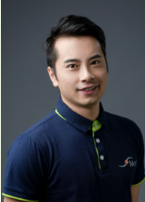

作者
赵一天博士，研究员、博导、iMED团队负责人（PI）。先后入选浙江省自然科学基金杰出青年、中国科协青年人才托举工程、中科院青促会、宁波3315创新个人等人才培养项目。2013年在英国艾伯瑞斯特维斯大学计算机科学专业获得博士学位。博士毕业后先后在英国利物浦大学和北京理工大学担任博士后和讲师。现兼任IEEE T. Medical Imaging 副编辑（associate editor），MICCAI （2021）的领域主席（area chair），ICIMH（2021），VSIP（2021）的程序主席，MICCAI-OMIA，MIUA学术会议程序委员会委员。主要研究方向是医学图像处理、计算机视觉、虚拟现实与增强现实、人工智能及多学科交叉应用研究。近几年围绕精准医疗研究，开展了眼、脑、血管疾病的计算机辅助诊断研究和智能医疗设备研发。在TMI, MICCAI, PR, TVCG, CVPR, ECCV等领域知名期刊和会议发表论文100余篇，并获IEEE-TMI的杰出审稿人荣誉。承担参与国家自然科学基金、浙江省科技重点研发计划、浙江省自然科学基金重点项目等项目十余项

Slide 3
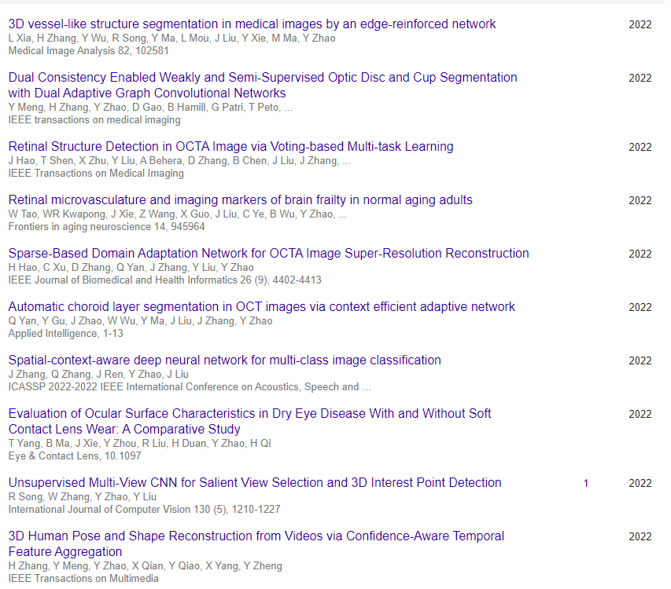
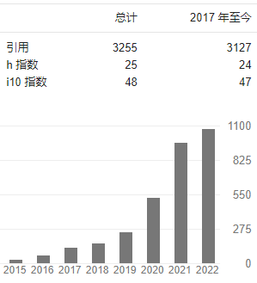
作者

Slide 4
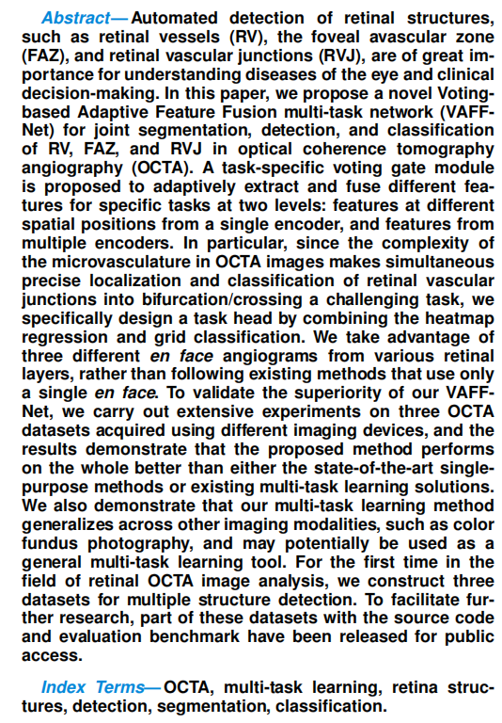
摘要
任务 | RV | FAZ | RVJ
任务类型 | 血管分割 | 中心凹分割 | 交点检测与分类
1、多任务挑战：如何融合分类分割任务于同一个网络。
本文解决方法：提出了任务投票门的模块来提取不同任务所需要的特征。
2、难任务挑战：血管结构复杂，难以同时定位、分类血管的交点（交点与分岔点）。
解决方法：热图回归、网格分类。

Slide 5
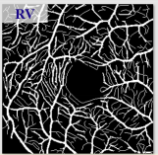
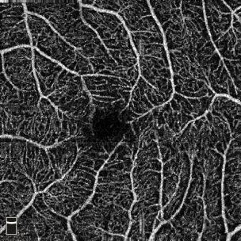
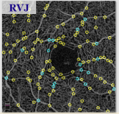
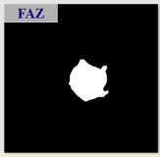
任务介绍
net1
net2
VAFF-Net
*本文作者实际使用了IVC,SVC,DVC三层数据，这里仅标识SVC作为示意。
net3

Slide 6
任务的解决方案
任务 | 单任务 | 多任务
RV segmentation | 全卷积之后的密集预测任务，目前比较成功的深度学习方案有，ROSE-Net[1],CS-Net[2]等。 | 多任务模型不仅在自然图像场景下表现良好，在医学领域中也大放异彩，在OCTA应用中多任务网络现在的研究现状如下： 1、同时做FAZ与RV的分割[3]。 2、同时做FAZ分割与疾病分类[4]。 3、脉络膜新生血管分析、分割[5]。 局限性：利用已有的方案、并没有利用OCTA图像深度丰富的这一特性。
RVJ detection and classification | 目前的主要工作集中于彩色眼底图像，主要的方案有形态学分析、深度学习方案。而OCTA图像中的RVJ任务由于微血管过于复杂导致难以进行，目前处于未被研究的状态。
FAZ 分割 | 目前较为成熟，一般有利用形态学做区域增长或利用深度学习做密集预测的方法。
【1】Y. Ma, H. Hao, J. Xie, H. Fu, J. Zhang, J. Yang et al., “Rose: a retinal oct-angiography vessel segmentation dataset and new model,” IEEE Trans. Med. Imaging, vol. 40, no. 3, pp. 928–939, 2020.
【2】L. Mou, Y. Zhao, L. Chen, J. Cheng, Z. Gu, H. Hao et al., “Cs_x0002_net: channel and spatial attention network for curvilinear structure segmentation,” in Proc. Int. Conf. Med. Image Comput. Comput.-Assisted Intervention. Springer, 2019, pp. 721–730.
【3】L. Peng, L. Lin, P. Cheng, Z. Wang, and X. Tang, “Fargo: A joint frame_x0002_work for faz and rv segmentation from octa images,” in International Workshop on Ophthalmic Medical Image Analysis. Springer, 2021, pp.42–51.
【4】L. Lin, Z. Wang, J. Wu, Y. Huang, J. Lyu, P. Cheng et al., “Bsda_x0002_net: A boundary shape and distance aware joint learning framework for segmenting and classifying octa images,” in Proc. Int. Conf. Med. Image Comput. Comput.-Assisted Intervention. Springer, 2021, pp. 65–75.
【5】J. Wang, T. T. Hormel, X. Wang, X. Ding, X. Peng, S. T. Bailey, Y. Jia et al., “Diagnosing and segmenting choroidal neovascularization in optical coherence tomographic angiography using deep learning,” Invest. Ophthalmol. Visual Sci., vol. 62, no. 8, pp. 2159–2159, 2021.

Slide 7
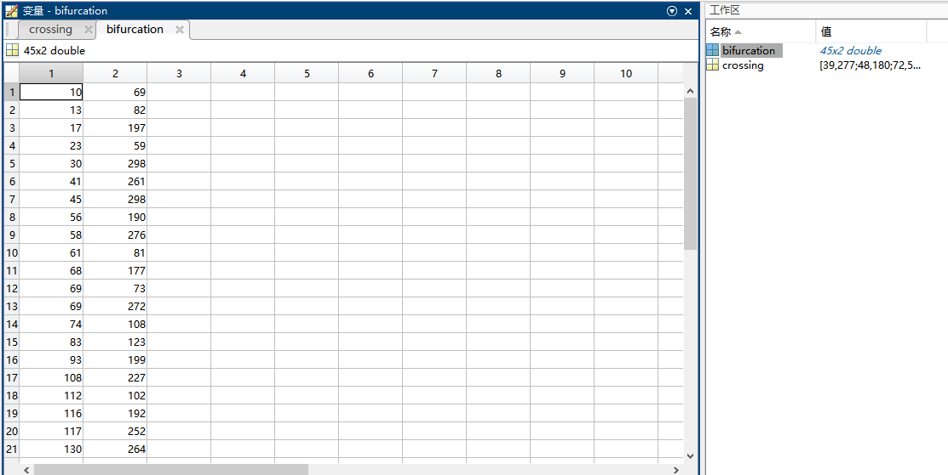
数据集介绍
基于ROSE血管分割数据集，作者团队增加标注了FAZ（标注数据）与RVJ标注。

Slide 8
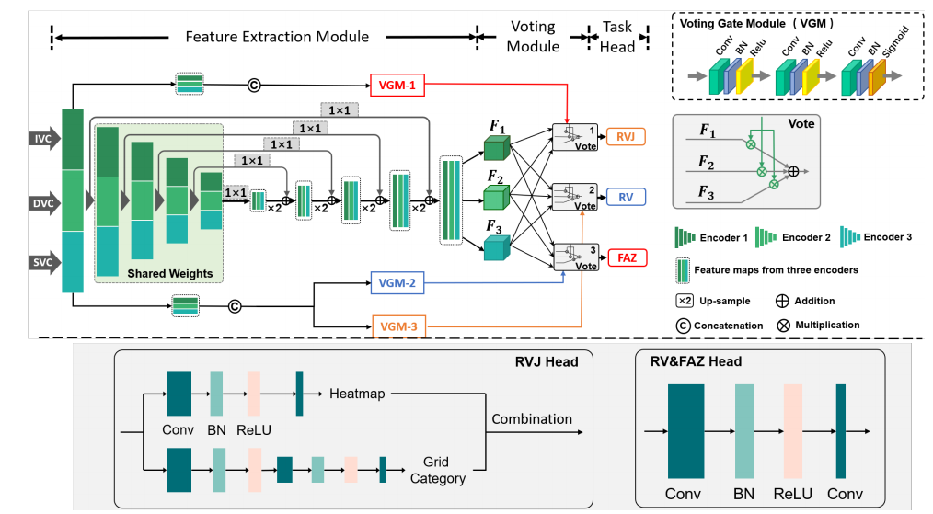
模型结构

Slide 9

总体结构
1、特征提取，利用resnet50分别提取IVC、DVC、SVC三层特征，除第一层独立外其余层共享参数，目的是为了减少参数量。本文作者同时认为，这样也可以帮助模型在三种类型的输入数据中找到不同的特征。
2、投票门模块（VGM）每个任务有一个，输入三层信息（3*h*w），输出output三层(3*h*w)每一层中的值output[i,j,k]为通道i，(j,k)位置对该任务的贡献程度其值为（0~1）。这也是本方案中将特征针对任务进行融合所提出的方式。作者认为该模块不仅能控制特征的深度来源（F1,F2,F3分别提取自IVC,DVC,SVC），还能更加精细的控制空间位置上的特征构成。这也符合分割任务对不同区域的关注度不同，交点分类任务则更加关注血管的局部这一先验。
task:任务（RV,FAZ,RVJ）；
Fi:分别提取到的特征(F1,F2,F3)。
${Gate}_{task}^{i}$:VGM模块计算得出的对特定task来自特征Fi的权重。

Slide 10
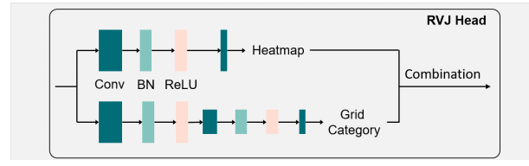
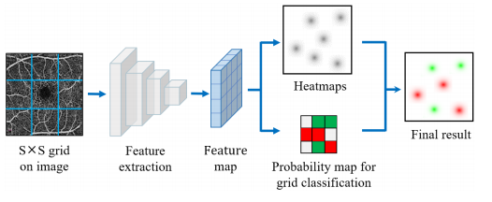
RVJ任务头Task head for RVJ
在通常关键点检测（keypoint detection）任务中，目标的点的数量是已知的，比如人体关键点检测。
然而在本任务中，其数量是未知的，所以充满挑战性。
本文将这个复杂任务分为两个简单任务:热图回归（找到所有的RVJs（包含分岔与交点））、网格分类(具体将RVJs分类为交点与分岔两类)。

Slide 11
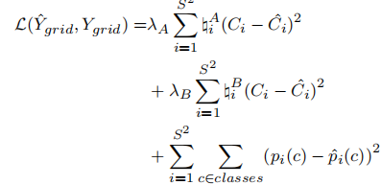

加权损失
$$L_{Total}=\sum_{n=1}^{N}{a_{n}L_{n}}$$
总函数为多个损失的加权和；
其中RV,FAZ任务使用的损失函数为BCE；
RVJ损失函数
1、热图回归：
基于RVJs的标签坐标，利用方差为2.5的高斯核生成热点的标签，将生成的热力图同标签热力图计算MSE训练热力图生成这一支。
2、网格分类：
网格分类中存在样本不均衡的问题，没有RVJs的网格占多数，只有少数网格内有RVJS，因此本文在这里设置了权重来平衡没有RVJS与有RVJS的损失。
前两项计算网格内是否有RVJS的损失；后一项为RVJS分类的损失。

Slide 12
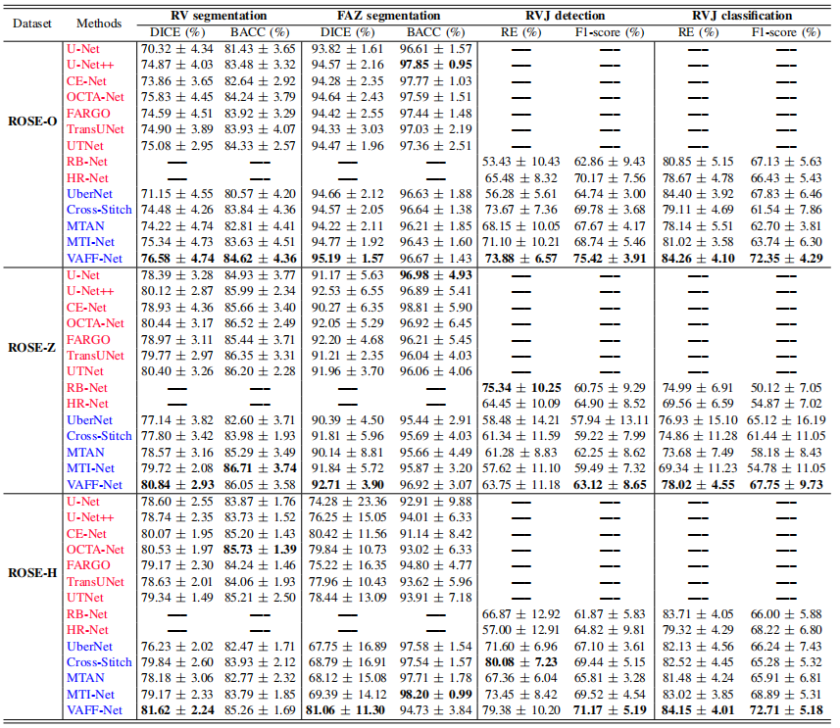
实验
与单任务模型与多任务模型进行比较，
在多个模型上取得了较好的结果。

Slide 13
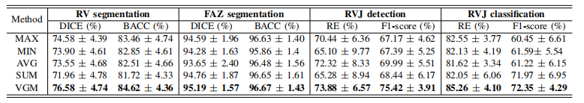
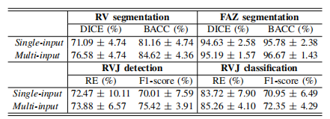
实验
为了验证在特征融合之时VGM（投票机制）是否有效，与多种特征融合方式进行比较，VGM取得了最好的效果。
同时实验结果说明在多任务条件下，模型在各个单项目上表现优于单任务条件下的表现。这说明针对一个任务而言，其它任务所学习到的特征对该任务的表现提升有提升作用。

Slide 14
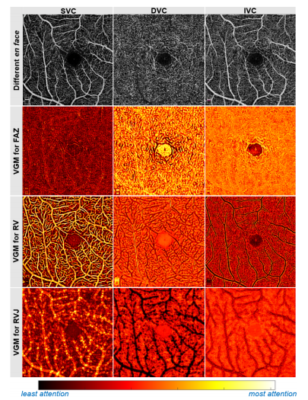
实验
可视化结果显示：
1、FAZ分割的主要特征来自于DVC的中心凹，这与传统方法的做法相似。
2、RV分割信息来自于SVC这也与单octa层的RV分割相似。
3、RVJs的主要信息也来自于SVC
4、IVC数据在这几项任务中贡献偏低。

Slide 15
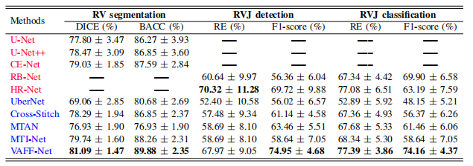
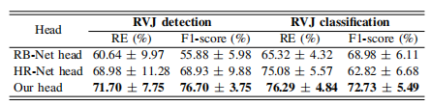
实验
DRIVE数据集上的多任务表现，说明该方法在多种模态下均有效。
与单任务RVJ检测的两个网络进行比较，说明在RVJ检测上本文提出的模型的两步简化策略有效。

